Slide 1

CHƯƠNG TRÌNH DẠY HỌC TRÊN TRUYỀN HÌNH
MÔN TOÁN 8

Slide 2
CHƯƠNG III
TAM GIÁC ĐỒNG DẠNG
Trường hợp đồng dạng thứ hai
Trường hợp đồng dạng thứ ba
Thầy giáo: Cai Việt Long
Giáo viên Toán – Trường THCS Ngô Sĩ Liên

Slide 3

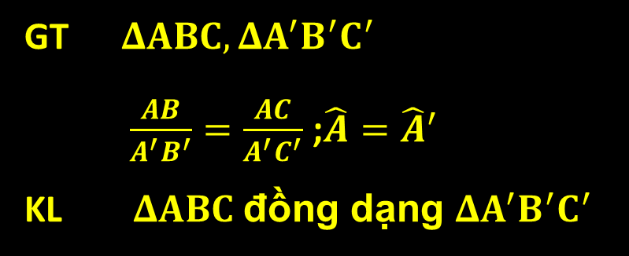
Định lý 1́:
Nếu hai cạnh của tam giác này tỉ lệ với hai cạnh của tam giác kia và hai góc tạo bởi các cặp cạnh đó bằng nhau, thì hai tam giác đồng dạng
Hướng dẫn:
Bước 1. Trên tia AB: $AM=A^{′}B′$.
Từ M kẻ MN//BC $(N∈AC$)
Bước 2. Chứng minh $ΔAMN$ $ΔABC$
Từ đó suy ra $AN=A^{′}C^{′}$
Bước 3. Chứng minh $ΔAMN=ΔA^{′}B^{′}C′$ (cgc)
Từ đó suy ra $ΔAMN$ $ΔA^{′}B^{′}C^{′}$
Từ đó suy ra $ΔABC$ $ΔA^{′}B^{′}C^{′}$
GT $ΔABC, ΔA^{′}B^{′}C^{′}$
$\frac{AB}{A^{′}B^{′}}=\frac{AC}{A^{′}C^{′}}$ ;$\hat{A}={\hat{A}}^{′}$
KL $ΔABC$đồng dạng $ΔA^{′}B^{′}C^{′}$

Slide 4



Ví dụ 1. Cho hình vẽ biết:
$AB=15cm$;$AC=20cm$
$AD=8cm$; $AE=6cm$
Chọn câu trả lời đúng
A. ΔABC đồng dạng ΔADE
B. ΔABC đồng dạng ΔDAE
C. ΔACB đồng dạng ΔAED
D. ΔABC đồng dạng ΔAED
Lời giải:
Xét ΔABC và ΔAED có:
$\hat{A}$ chung,
$\frac{AB}{AE}=\frac{AC}{AD}$vì $\frac{15}{6}=\frac{20}{8}=\frac{5}{2}$
⇒ ΔABC ΔAED (cgc)

Slide 5
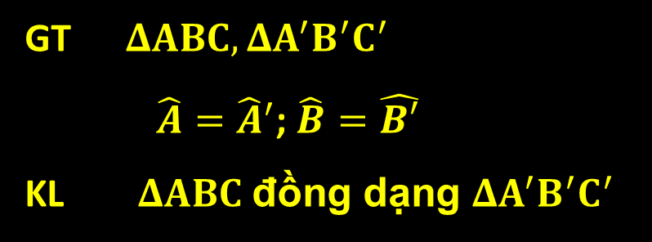
2. Định lý 2:
Nếu hai góc của tam giác này lần lượt bằng hai góc của tam giác kia thì hai tam giác đồng dạng
GT $ΔABC, ΔA^{′}B^{′}C^{′}$
$\hat{A}={\hat{A}}^{′}$; $\hat{B}=\hat{B′}$
KL $ΔABC$đồng dạng $ΔA^{′}B^{′}C^{′}$

Slide 6

BA TRƯỜNG HỢP ĐỒNG DẠNG CỦA TAM GIÁC
Xét $ΔABC$ và $ΔA^{′}B^{′}C′$ có
$\frac{AB}{A^{′}B^{′}}=\frac{AC}{A^{′}C^{′}}=\frac{BC}{B^{′}C^{′}}$ ⇒ $ΔABC$ đồng dạng $ΔA^{′}B^{′}C′$ (c.c.c)
$\frac{AB}{A^{′}B^{′}}=\frac{AC}{A^{′}C^{′}}$ và $\hat{A}=\hat{A′}$ ⇒ $ΔABC$ đồng dạng $ΔA^{′}B^{′}C′$ (c.g.c)
$\hat{A}=\hat{A′}$ và $\hat{B}=\hat{B′}$ ⇒ $ΔABC$ đồng dạng $ΔA^{′}B^{′}C′$ (g.g)

Slide 7
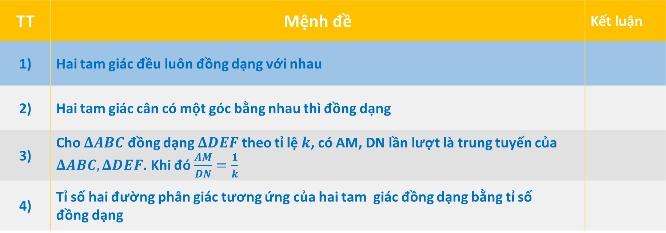
3. Áp dụng
Ví dụ 2. Điền Đ (Đúng) hoặc S (Sai) vào các mệnh đề sau:
TT | Mệnh đề | Kết luận
1) | Hai tam giác đều luôn đồng dạng với nhau
2) | Hai tam giác cân có một góc bằng nhau thì đồng dạng
3) | Cho $ΔABC$ đồng dạng $ΔDEF$ theo tỉ lệ $k$, có AM, DN lần lượt là trung tuyến của $ΔABC, ΔDEF$. Khi đó $\frac{AM}{DN}=\frac{1}{k}$
4) | Tỉ số hai đường phân giác tương ứng của hai tam giác đồng dạng bằng tỉ số đồng dạng

Slide 8
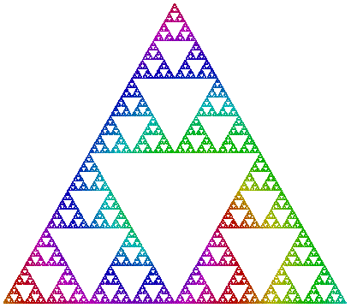
Điền Đ (Đúng) hoặc S (Sai) vào các mệnh đề sau:
TT | Mệnh đề | Kết luận
1) | Hai tam giác đều luôn đồng dạng với nhau | Đ
Hai tam giác vuông cân luôn đồng dạng với nhau

Slide 9
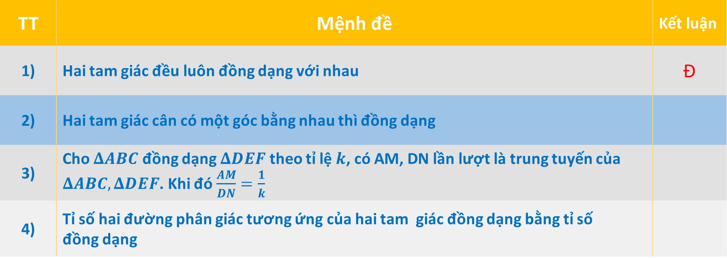
3. Áp dụng
Điền Đ (Đúng) hoặc S (Sai) vào các mệnh đề sau:
TT | Mệnh đề | Kết luận
1) | Hai tam giác đều luôn đồng dạng với nhau | Đ
2) | Hai tam giác cân có một góc bằng nhau thì đồng dạng
3) | Cho $ΔABC$ đồng dạng $ΔDEF$ theo tỉ lệ $k$, có AM, DN lần lượt là trung tuyến của $ΔABC, ΔDEF$. Khi đó $\frac{AM}{DN}=\frac{1}{k}$
4) | Tỉ số hai đường phân giác tương ứng của hai tam giác đồng dạng bằng tỉ số đồng dạng

Slide 10
Điền Đ (Đúng) hoặc S (Sai) vào các mệnh đề sau:
TT | Mệnh đề | Kết luận
2) | Hai tam giác cân có một góc bằng nhau thì đồng dạng | S
Hai tam giác cân có một cặp góc tương ứng ở đỉnh bằng nhau hoặc một cặp góc ở đáy bằng nhau thì hai tam giác đó đồng dạng
(Bài tập 41 – SGK trang 80)

Slide 11
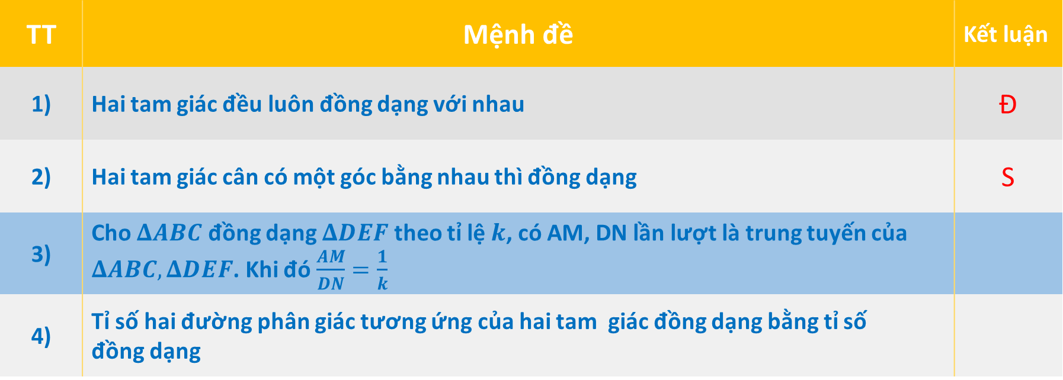
3. Áp dụng
Ví dụ 2. Điền Đ (Đúng) hoặc S (Sai) vào các mệnh đề sau:
TT | Mệnh đề | Kết luận
1) | Hai tam giác đều luôn đồng dạng với nhau | Đ
2) | Hai tam giác cân có một góc bằng nhau thì đồng dạng | S
3) | Cho $ΔABC$ đồng dạng $ΔDEF$ theo tỉ lệ $k$, có AM, DN lần lượt là trung tuyến của $ΔABC, ΔDEF$. Khi đó $\frac{AM}{DN}=\frac{1}{k}$
4) | Tỉ số hai đường phân giác tương ứng của hai tam giác đồng dạng bằng tỉ số đồng dạng

Slide 12
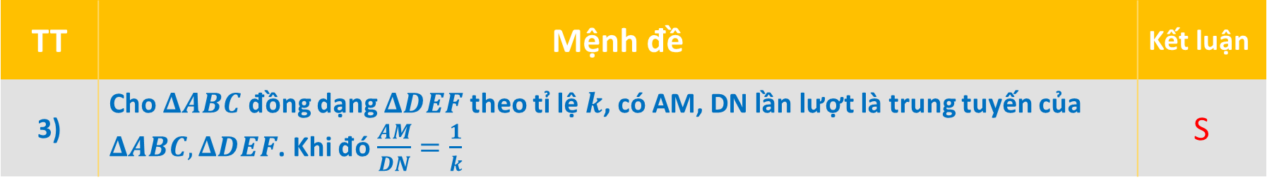


Điền Đ (Đúng) hoặc S (Sai) vào các mệnh đề sau:
TT | Mệnh đề | Kết luận
3) | Cho $ΔABC$ đồng dạng $ΔDEF$ theo tỉ lệ $k$, có AM, DN lần lượt là trung tuyến của $ΔABC, ΔDEF$. Khi đó $\frac{AM}{DN}=\frac{1}{k}$ | S
Giải thích
$ΔABC$ $ΔDEF$ tỉ số $k$
⇒ $\hat{B}=\hat{E}$ và $\frac{AB}{DE}=\frac{BC}{EF}=\frac{BM}{EN}=k$
Xét $ΔABM$ và $ΔDEN$ có:
$\hat{B}=\hat{E}$
$\frac{AB}{DE}=\frac{BM}{EN}$
⇒ $ΔABM$ $ΔDEN$ (cgc)
⇒ $\frac{AM}{DN}=\frac{AB}{DE}=k$
TỈ số hai đường trung tuyến tương ứng của hai tam giác đồng dạng bằng tỉ số đồng dạng
(Bài tập 33 – SGK trang 77)

Slide 13
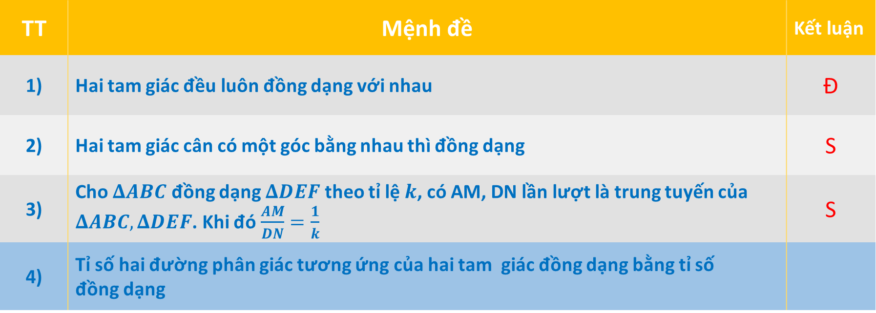
3. Áp dụng
Ví dụ 2. Điền Đ (Đúng) hoặc S (Sai) vào các mệnh đề sau:
TT | Mệnh đề | Kết luận
1) | Hai tam giác đều luôn đồng dạng với nhau | Đ
2) | Hai tam giác cân có một góc bằng nhau thì đồng dạng | S
3) | Cho $ΔABC$ đồng dạng $ΔDEF$ theo tỉ lệ $k$, có AM, DN lần lượt là trung tuyến của $ΔABC, ΔDEF$. Khi đó $\frac{AM}{DN}=\frac{1}{k}$ | S
4) | Tỉ số hai đường phân giác tương ứng của hai tam giác đồng dạng bằng tỉ số đồng dạng

Slide 14


Điền Đ (Đúng) hoặc S (Sai) vào các mệnh đề sau:
TT | Mệnh đề | Kết luận
4) | Tỉ số đường phân giác tương ứng của hai tam giác đồng dạng bằng tỉ số đồng dạng | Đ
Bài tập 35 – SGK trang 79
Giải thích
$ΔABC$ $ΔDEF$ tỉ số k
⇒ $\hat{C}=\hat{F}$ ; $\hat{BAC}=\hat{EDF}$ và $\frac{AC}{DF}=k$
Xét $ΔACI$ và $ΔDFJ$ có:
$\hat{C}=\hat{F}$
$\hat{CAI}=\hat{FDJ}(=\frac{1}{2}\hat{BAC}=\frac{1}{2}\hat{EDF})$
⇒ $ΔACI$ $ΔDFJ$ (g.g)
⇒ $\frac{AI}{DJ}=\frac{AC}{DF}=k$

Slide 15
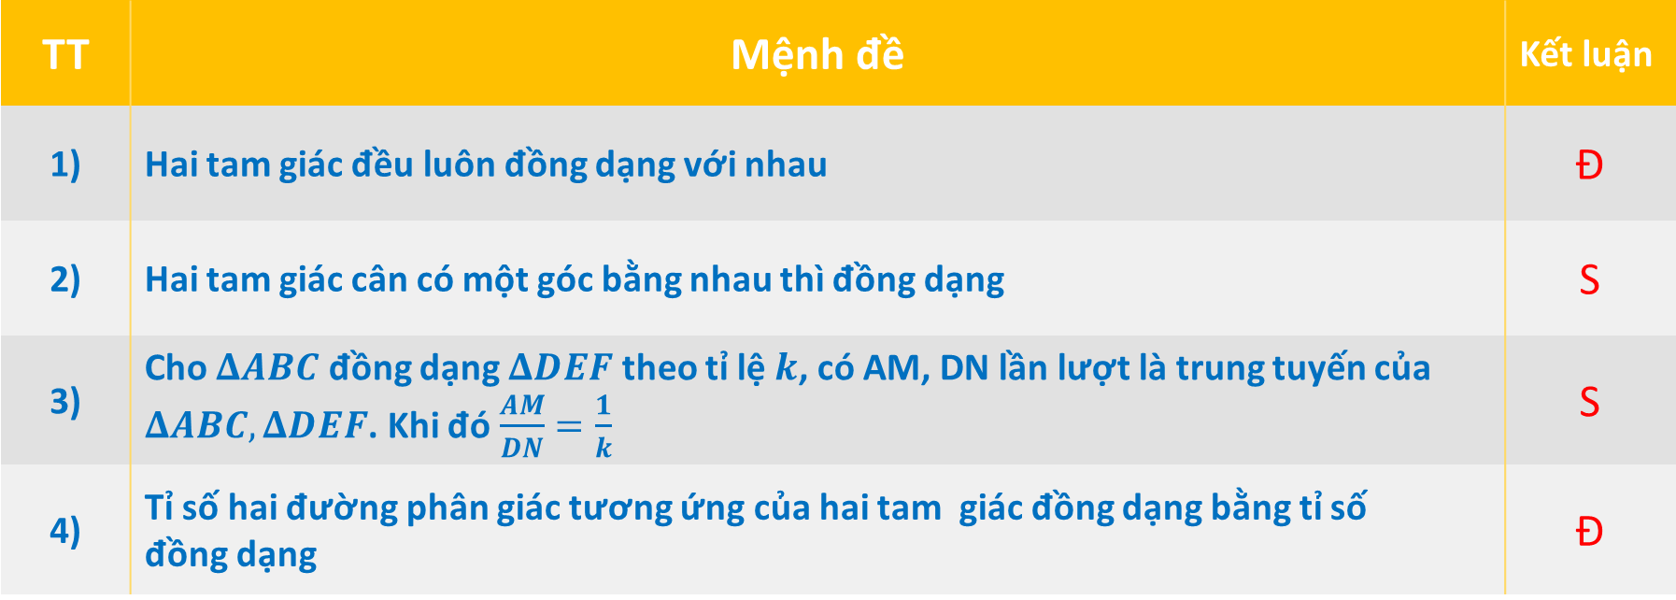
3. Áp dụng
Chú ý:
Hai tam giác đều (hoặc hai tam giác vuông cân) luôn đồng dạng với nhau
Hai tam giác cân có góc ở đỉnh (hoặc góc ở đáy) bằng nhau thì đồng dạng với nhau
Tỉ số hai đường trung tuyến tương ứng của hai tam giác đồng dạng bằng tỉ số đồng dạng
Tỉ số hai đường phân giác tương ứng của hai tam giác đồng dạng bằng tỉ số đồng dạng
Ví dụ 2. Điền Đ (Đúng) hoặc S (Sai) vào các mệnh đề sau:
TT | Mệnh đề | Kết luận
1) | Hai tam giác đều luôn đồng dạng với nhau | Đ
2) | Hai tam giác cân có một góc bằng nhau thì đồng dạng | S
3) | Cho $ΔABC$ đồng dạng $ΔDEF$ theo tỉ lệ $k$, có AM, DN lần lượt là trung tuyến của $ΔABC, ΔDEF$. Khi đó $\frac{AM}{DN}=\frac{1}{k}$ | S
4) | Tỉ số hai đường phân giác tương ứng của hai tam giác đồng dạng bằng tỉ số đồng dạng | Đ

Slide 16


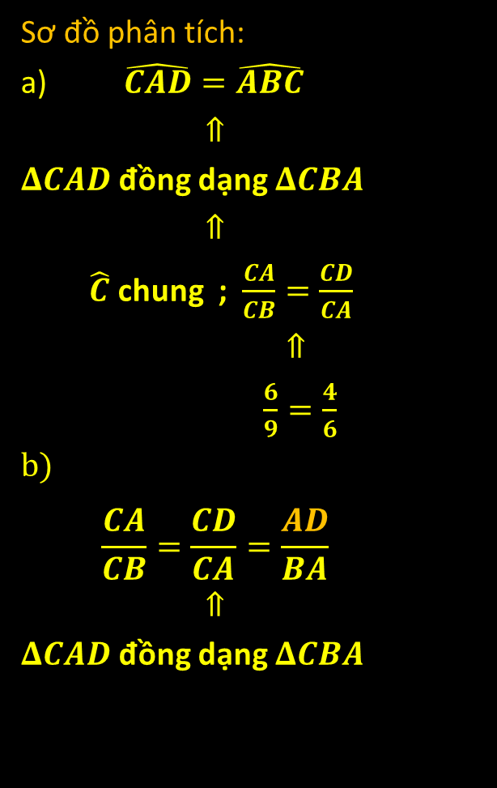


3. Áp dụng
Sơ đồ phân tích:
a) $\hat{CAD}=\hat{ABC}$
$$⇑$$
$ΔCAD$ đồng dạng $ΔCBA$
$$⇑$$
$\hat{C}$ chung ; $\frac{CA}{CB}=\frac{CD}{CA}$
$⇑$
$\frac{6}{9}=\frac{4}{6}$
b)
$$\frac{CA}{CB}=\frac{CD}{CA}=\frac{AD}{BA}$$
$$⇑$$
$ΔCAD$ đồng dạng $ΔCBA$
Bài 1.
Cho tam giác ABC có
AB=4cm, AC=6cm, BC=9cm.
Trên BC lấy D sao cho CD=4cm.
a) Chứng minh $\hat{CAD}=\hat{ABC}$
b) Tính độ dài cạnh AD.
b) $ΔCAD$ $ΔCBA$
$⇒\frac{CA}{CB}=\frac{CD}{CA}=\frac{AD}{BA}=\frac{2}{3}$
$⇒AD=\frac{2}{3}.AB=\frac{8}{3}(cm)$
* Ứng dụng thực tế:
Lời giải:
a) Xét $ΔCAD$ và $ΔCBA$:
$\hat{C}$ chung,
$\frac{CA}{CB}=\frac{CD}{CA}$ vì $\frac{6}{9}=\frac{4}{6}$
$⇒ΔCAD$ $ΔCBA$ (cgc)
$⇒ \hat{CAD}=\hat{ABC}$ (góc tương ứng)
Một khu đất hình tam giác ABC có kích thước như hình vẽ, khoảng cách AD không đo trực tiếp được?

Slide 17


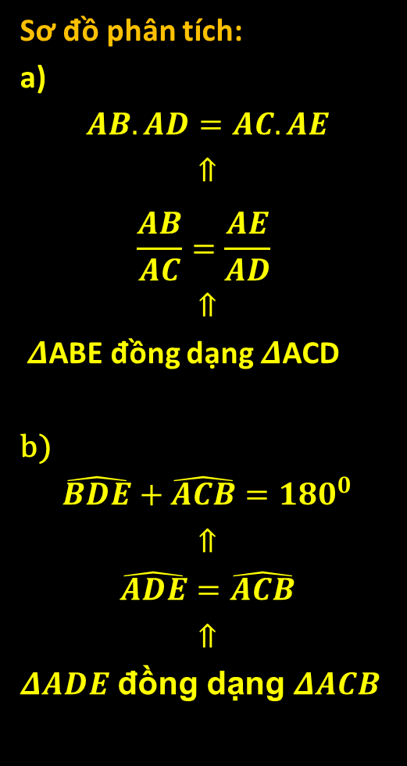



3. Áp dụng
Sơ đồ phân tích:
a)
$$AB.AD=AC.AE$$
$$⇑$$
$$\frac{AB}{AC}=\frac{AE}{AD}$$
$$⇑$$
$Δ$ABE đồng dạng $Δ$ACD
b)
$$\hat{BDE}+\hat{ACB}=180^{0}$$
$$⇑$$
$$\hat{ADE}=\hat{ACB}$$
$$⇑$$
$ΔADE$ đồng dạng $ΔACB$
Bài 2.
Cho tam giác ABC. Lấy điểm D thuộc cạnh AB, điểm E thuộc cạnh AC sao cho $\hat{ACD}=\hat{ABE}$. Chứng minh rằng:
a) $AB.AD=AC.AE$
b) $\hat{BDE}+\hat{ACB}=180^{0}$
b) Xét $ΔADE$ và $ΔACB$
$\hat{A}$ chung
$\frac{AB}{AC}=\frac{AE}{AD}$ (cmt) ⇒ $\frac{AD}{AC}=\frac{AE}{AB}$
⇒ $ΔADE$ $ΔACB$ (cgc)
⇒ $\hat{ADE}=\hat{ACB}$
Mà $\hat{ADE}+\hat{BDE}={180}^{0}$
⇒ $\hat{BDE}+\hat{ACB}=180^{0}$
Lời giải:
a) Xét $ΔABE$ và $ΔACD$:
$\hat{A}$ chung
$\hat{ACD}=\hat{ABE}$ (theo gt)
⇒ $Δ$ABE $Δ$ACD (g.g)
$⇒\frac{AB}{AC}=\frac{AE}{AD}$ (cặp cạnh tương ứng)
⇒ $AB.AD=AC.AE$

Slide 18






Bài tương tự bài 2.
Cho tam giác ABC nhọn. BE và CD là hai đường cao của tam giác ABC
Chứng minh rằng:
a) $AB.AD=AC.AE$
b) $\hat{BDE}+\hat{ACB}=180^{0}$
Sơ đồ phân tích:
a)
$$AB.AD=AC.AE$$
$$⇑$$
$$\frac{AB}{AC}=\frac{AE}{AD}$$
$$⇑$$
$Δ$ABE đồng dạng $Δ$ACD
b)
$$\hat{BDE}+\hat{ACB}=180^{0}$$
$$⇑$$
$$\hat{ADE}=\hat{ACB}$$
$$⇑$$
$ΔADE$ đồng dạng $ΔACB$
Lời giải:
a) Xét $ΔABE$ và $ΔACD$:
$\hat{A}$ chung
$\hat{ADC}=\hat{AEB}\left(=90^{0}\right)$
⇒ $Δ$ABE $Δ$ACD (g.g)
$⇒\frac{AB}{AC}=\frac{AE}{AD}$ (cặp cạnh tương ứng)
⇒ $AB.AD=AC.AE$
b) Xét $ΔADE$ và $ΔACB$
$\hat{A}$ chung
$\frac{AB}{AC}=\frac{AE}{AD}$ (cmt) ⇒ $\frac{AD}{AC}=\frac{AE}{AB}$
⇒ $ΔADE$ $ΔACB$ (cgc)
⇒ $\hat{ADE}=\hat{ACB}$
Mà $\hat{ADE}+\hat{BDE}={180}^{0}$
⇒ $\hat{BDE}+\hat{ACB}=180^{0}$

Slide 19
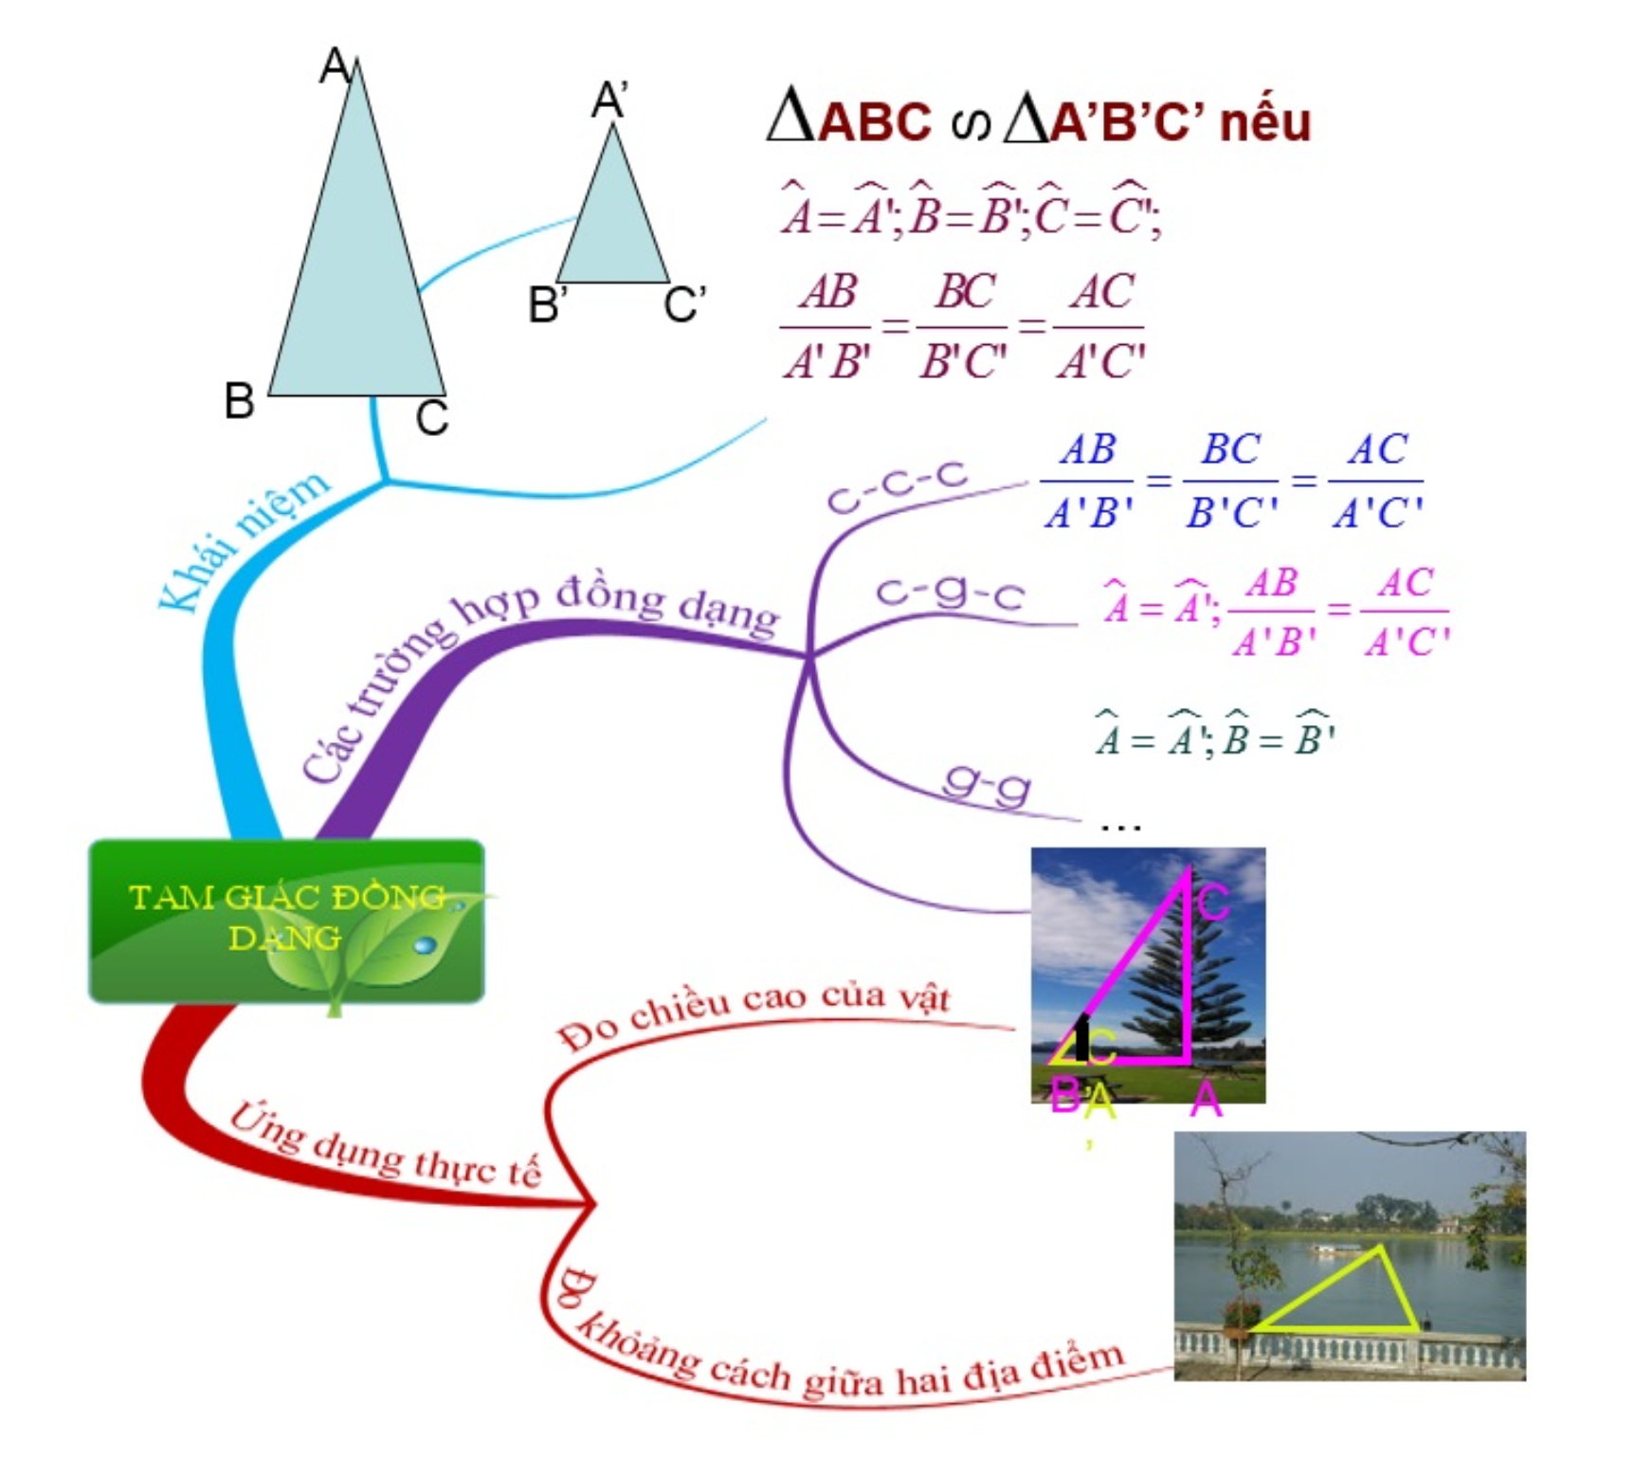


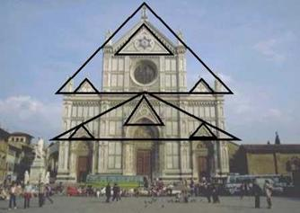
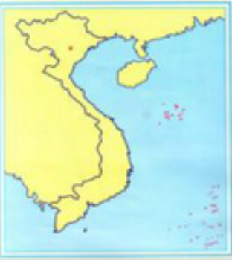
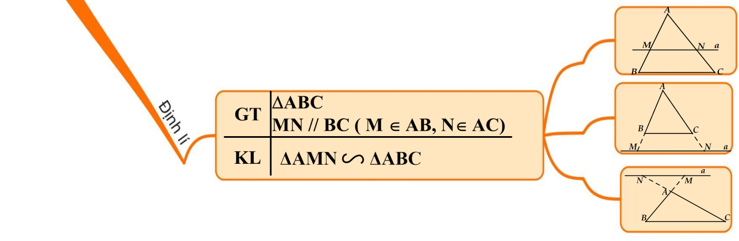
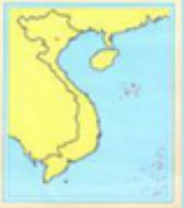
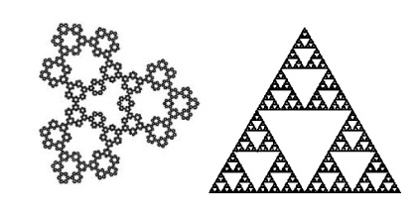
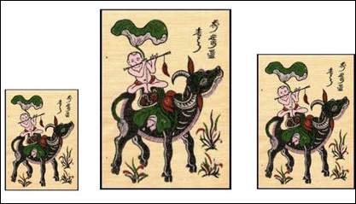
TAM GIÁC ĐỒNG DẠNG
Một số dạng toán:
Chứng minh tam giác đồng dạng
Tính các cạnh
Chứng minh các đoạn thẳng tỉ lệ, cặp góc bằng nhau,…

Slide 20
Bài tập về nhà
Ôn tập ba trường hợp đồng dạng của tam giác:
Cạnh – Cạnh – Cạnh
Cạnh – Góc – Cạnh
Góc – Góc
Làm các bài tập trong Sách giáo khoa:
Bài 32 trang 77
Bài 36; 37; 38; 39; 40 trang 79, 80

